Slide 1
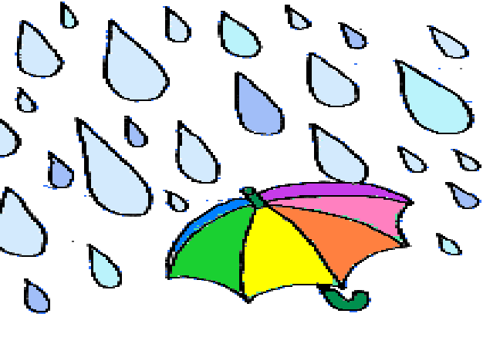
12 雨点儿

Slide 2
？
？
数不清的雨点儿，从云彩
里飘落下来。
数不清
飘落

Slide 3
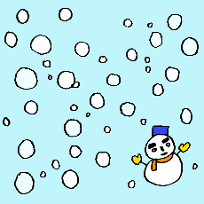


Slide 4





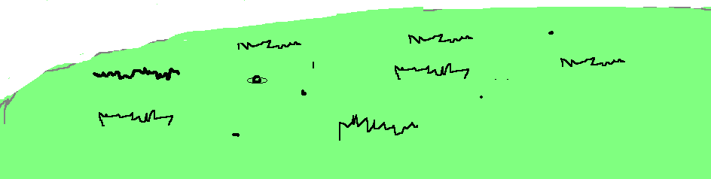

Slide 5
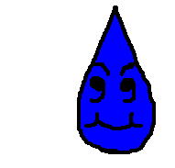

:“你要到哪里去？”
:“我要到有花有草
的地方。你呢？”
:“我要去没有花没
有草的地方。”

Slide 7
不久，有花有草的地方，花
更红了，草更绿了。没有花没有
草的地方，长出了红的花绿的
草。

Slide 8

